Slide 1

Data Warehouse

Slide 2
Conceitos de Data WareHouse
BI e Gestão Estratégica
Identificação dos indicadores de negócio
Quais processos de negócio são importantes
Conhecimento de tendência dos fatos
Comportamento dos processos de negócio
Segmentação da informação
Acesso a Informações
Análise Multidimensional
Informação disponível e fácil
Implementação de Data Warehouse

Slide 3
Apoio à decisão e Data Warehouse
Novo Ambiente de Negócios
Competição Global
Mais e mais qualidade requerida
Achatamento da hierarquia nas empresa
A chave para o sucesso
Alta qualidade
Baixo Custo
Flexibilidade
Agilidade
A informação está no centro de toda organização inteligente!

Slide 4

Apoio à decisão e Data Warehouse
Apoio à decisão
Produção e distribuição de Informação Útil para gerentes, executivos e analistas do conhecimento
Análises
O que aconteceria se...?
Quanto custaria?
Quando seria o melhor momento

Slide 5
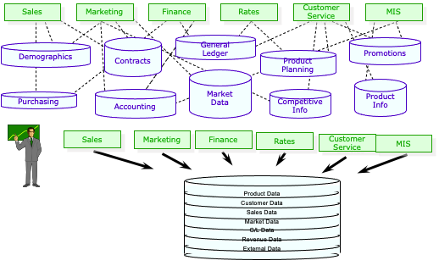
Apoio à decisão e Data Warehouse
Realidade dos BD corporativos
O que queremos? INFORMAÇÃO
Agilidade
Flexibilidade
Uma única visão da verdade

Slide 6
Apoio à decisão e Data Warehouse
Uma única visão da verdade (situação atual)
Cada aplicação tem sua própria visão de quem é cliente
Clientes cadastrados na área de vendas
Clientes ativos
Clientes potenciais e efetivos
Clientes comerciais
Não há um entendimento comum sobre quem é o cliente
Do ponto de vista corporativo, quem é o cliente?
Como obter a informação necessária?
Dados dos Clientes
Dados de Compras
Dados de Produtos Disponíveis
Dados de Levantamentos
Comentários e Reclamações de Clientes
Pedidos de Serviço

Slide 7
Ambiente de Aplicações
OPERACIONAL
Apoiam às funções associadas à execução do negócio
Tipo de processamento: OLTP
baseado em transações
voltado para velocidade e automação de funções “repetitivas”
mantém usualmente situação corrente
atualizações e consultas em grande número
trabalha com alto nível de detalhe
Apoio à DECISÃO
Apoiam às funções associadas à concepção do negócio
Tipo de processamento: OLAP
“pequeno” número de consultas “variáveis”
necessidade de ver o dado sob diferentes perspectivas: aplicações dinâmicas
operações de agregação e cruzamentos
atualização quase inexistente, apenas novas inserções
dados históricos são relevantes
consistência é fundamental

Slide 8
Conceitos de Data WareHouse
OLAP (Online Analytical Processing - processamento analítico em tempo-real)
dar respostas rápidas a queries complexas à base de dados.
Análise é usada em relatórios de vendas, de gestão, marketing, data mining etc.
Rapidez das suas respostas.
Os SGBDRs armazenam entidades em tabelas devidamente normalizadas e apesar deste tipo de estrutura ser bom para BDs operacionais (OLTP), para queries complexas em esquemas de multi-tabelas torna-se demasiado lento. Neste caso, um modelo melhor para estes esquemas, mas com resultados piores para os anteriores, serão as bases de dados dimensionais.

Slide 9
Requisitos dos Ambientes
Operacional
Tempo de Resposta
Segurança
Recuperação de Falhas
Muitos usuários concorrentes
Apoio à Decisão
Flexibilidade, facilidade de navegação
Consultas complexas, não antecipadas
Gerenciamento de enormes volumes de dados
Necessidade de examinar o dado em diferentes níveis de detalhe
Necessidade de acesso a dados de fontes de dados diversas
Análises
Qual o desempenho dos nossos representantes em cada região?
Para cada produto, qual o total de vendas no último ano?
Como tem variado o índice de participação de cada produto em nossas vendas (Product Share) ao longo dos três últimos anos?
Existe alguma relação entre o desempenho dos representantes e sua faixa de salário?

Slide 10


Apoio à decisão tradicional
“Quantos clientes da seguradora já tiveram sinistros no último ano e também aumentaram o valor do seguro?
Pedido à área de Sistemas
Execução
Criação de Relatório
Maiores problemas:
Lentidão
A informação leva muito tempo para chegar
Falta de Flexibilidade
A alteração da informação requer que todo o processo seja refeito
Falta de Confiabilidade
Pode ser que a informação não represente a realidade

Slide 11
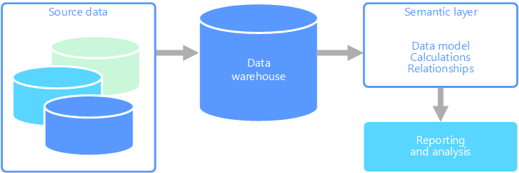
Conceitos de Data Warehouse
Análise de Processos
Projeto Dimensional
Mapeamento Dados
Extração/Limpeza
Transformação
Distribuição de Dados

Slide 12
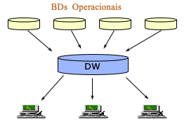
Por que um ambiente de Data Warehouse?
Integrar dados de múltiplas fontes
Facilitar o processo de análise sem impacto para o ambiente de dados operacionais
Obter informação de qualidade
Atender diferentes tipos de usuários finais
Flexibilidade e agilidade para atender novas análises

Slide 13
Data Warehouse - Definição
Processos, ferramentas e recursos para gerenciar e disponibilizar informações de negócios precisas e inteligíveis para que indivíduos possam tomar decisões efetivas.
Um ambiente para adequadamente organizar, gerenciar e disponibilizar informações oriundas de fontes diversas, fornecendo um visão única de parte ou de todo o negócio com o objetivo de dar apoio a operações analíticas.
“Um Data Warehouse é um conjunto de dados integrado, não-volátil, variável em relação ao tempo de apoio às decisões gerenciais.”
Notes:
Orientado por Assunto – Armazena informações sobre os assuntos que são mais importantes para os negócios diários das organizações. Isto está em contraste com o sistema clássico orientado a processos que são desenvolvidos para manter diariamente transações de tipos de dados. Um data warehouse armazena informações sobre os assuntos que estão implicitamente definidos pelos dados orientados a processos. Os dados de um sistema de data warehouse precisa somente conter as informações que são importantes para suporte ao processo de decisão. Um sistema orientado a processos precisa de informações que não são importantes para prover processamento de decisões.
Integrado – as aplicações não apresentam coerência em termos de codificações, convenções de atributos de nomes, atributos físicos, unidades de medidas de atributos e assim por diante. Cada desenvolvedor de aplicação toma suas próprias decisões na definição dos atributos. Por causa disso, o processo de introdução dos dados no data warehouse é conduzido de forma que as muitas inconsistências das aplicações sejam desfeitas. O Datawarehouse tem de ser consistente. Os atributos no Datawarehouse devem ser independentes da aplicação.
Não Volátil – no ambiente operacional, os dados sofrem atualizações. Contudo, os dados existentes no datawarehouse apresentam um conjunto de características muito diferentes. Os dados do datawarehouse são carregados (normalmente em grandes quantidades) e acessados. Mas a atualização dos dados não ocorre no ambiente de data warehouse. O data warehouse tem duas operações básicas a carga inicial dos dados e o acesso aos dados, previamente carregados (no modo somente leitura). Isso significa que a funcionalidade submetida de um data warehouse é um pouco diferente de um sistema operacional e portanto os requisitos do SGBD desses dois tipos de sistemas são um pouco diferentes. Um data warehouse não precisa estar interessado com questões tal como deadlock ou atualizações registro a registro. Os dados não são trazidos diretamente, eles são filtrados e adaptados as necessidades do data warehouse. Esses dados ficam no data warehouse até que seja decidido que eles não são mais relevantes, ou tenham perdido a validade.
Variável em relação ao tempo – O horizonte de tempo válido para o data warehouse é significativamente maior do que o dos sistemas comuns. Um horizonte de tempo de 60 dias a 90 dias é o normal para os sistemas comuns; um horizonte de tempo de 5 a 10 anos de dados é o normal para o data warehouse. Banco de dados operacionais contêm dados de valor corrente – dados cuja exatidão é válida para o momento de acesso. Assim sendo, dados de valor corrente podem ser atualizados. Dados existentes no data warehouse não passam de uma série de instantâneos, capturados num determinado momento. A estrutura chave dos dados operacionais pode conter, ou não, elementos de tempo, como mês, dia, etc. A estrutura de chave do data warehouse sempre contém algum elemento de tempo.

Slide 14
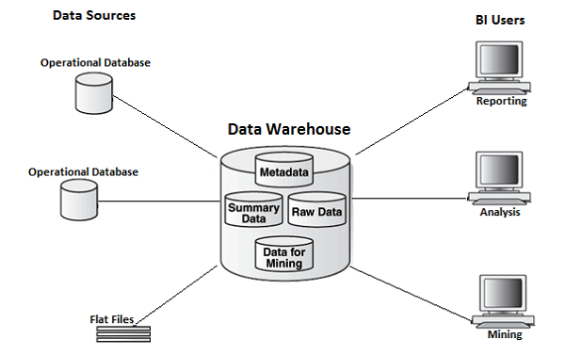
Gestão de Metadados
Análise de Processos
Projeto Dimensional
Mapeamento Dados
Extração/Limpeza
Transformação
Distribuição de Dados

Slide 15
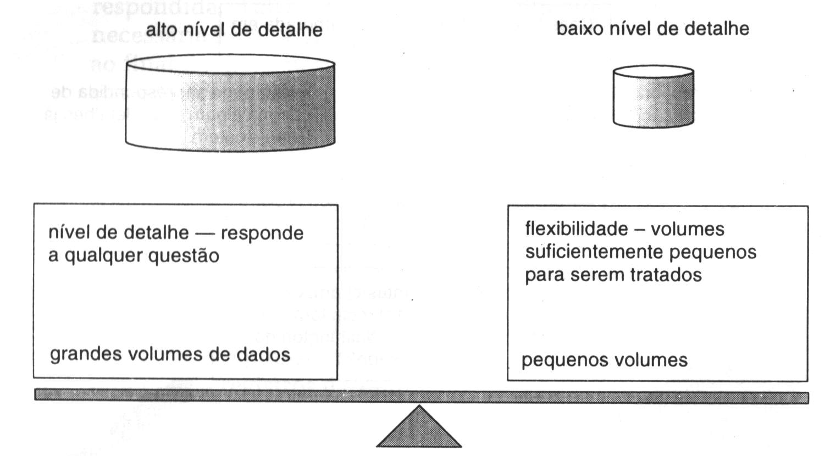
Granularidade
Alto nível de detalhe
Exemplo
Os detalhes de cada chamada telefônica feita por um cliente em um mês
Análise possível
Sr. José telefonou para sua namorada no Rio de Janeiro na semana passada?
Baixo nível de detalhe
Exemplo
O resumo das chamadas telefônicas feitas por cliente um mês
Análise possível
Em média, quantas chamadas telefônicas de longa distância foram feitas pelos habitantes do Rio de Janeiro no mês passado?
Balanceamento da granularidade
Alto nível de detalhe
Baixo nível de detalhe

Slide 16
Conceitos de Data WareHouse
1. Identificação dos Processos de Gestão
Entender a Gestão – Pensar Gestão
2. Projeto- Modelagem Multidimensional
Pensar e Obter Visão Multidimensional
3. Mapeamento Correto dos Sistemas Legados
4. Processos de Extração, Cleaning, Transformação Carga e Distribuição criterioso e com qualidade

Slide 17
Requisitos Tecnológicos
Gerenciamento de grandes quantidades de dados
Alta Conectividade recebimento e passagem de dados para diversas tecnologias
Interface eficiente e fácil de usar e disponível para uso online e batch

Slide 18
Conceitos de Data Warehouse
Armazenamento / gerenciamento paralelo dos dados
Quando os dados são armazenados e gerenciados de modo paralelo, os ganhos de performance podem ser drásticos.
Gerenciamento de metadados
Os metadados assumem uma importância ainda maior no data warehouse do que no ambiente operacional clássico
Em virtude da diferença fundamental no ciclo de vida de desenvolvimento do data warehouse, os metadados são vitais.
O data warehouse é desenvolvido de forma heurística e interativa.
Para que esse processo seja eficaz, o usuário do data warehouse precisa ter acesso a metadados exatos e atualizados. Sem uma boa fonte de metadados, a tarefa do analista de SAD é muito mais difícil

Slide 19
Conceitos de Data WareHouse
Tipicamente, os metadados contêm:
estrutura das tabelas
atributo das tabelas
fonte de dados do data warehouse
correspondência entre o sistema de registro e o data warehouse
especificação do modelo de dados
logging de extrações
rotinas comuns de acesso a dados

Slide 20
Carga de dados eficiente
Uma importante característica tecnológica consiste na possibilidade de fazer a carga do data warehouse de forma eficiente. Há vários métodos de carga:
Um registro por vez;
Por meio de uma interface de linguagem;
Em massa com a ajuda de um utilitário
Em geral, a carga de dados por meio de um utilitário é mais rápida. Além disso, é preciso que seja feita uma carga dos índices ao mesmo tempo em que os dados são carregados. Em alguns casos, a carga dos índices pode ser postergada para que a carga de trabalho seja distribuída de forma equilibrada.

Slide 21
Compactação de dados
A estabilidade dos dados do data warehouse minimiza os problemas de gerenciamento de espaço que surgem durante a atualização de dados altamente compactados.
Uma outra vantagem da compactação é que, quando os dados estão armazenados de forma compacta, o programador obtém o máximo de uma determinada E/S.
Apesar do overhead de descompactação dos dados, a tarefa requer recursos de CPU e não recursos de E/S.
Em ambiente de DW, os recursos de E/S são muito mais escassos que os recursos de CPU, de forma que a descompactação de dados não constitui um problema importante.

Slide 22
Data Warehouse x Data Mart
Data Mart
O data mart proporciona uma estrutura de sistemas de informações que permite que uma empresa disponha de acesso muito flexível aos dados, fatie e os agrupe de qualquer maneira, explorando dinamicamente o relacionamento entre os dados. O data mart oferece tanto flexibilidade quanto controle ao usuário final.
O data mart e o data warehouse devem ser vistos como tecnologias complementares.
O data warehouse deve ser a fonte para os dados gerenciados pelo data mart.
Os dados fluem, regularmente, do data warehouse para o data mart à medida que este precisa, periodicamente, ser renovado.

Slide 23
Data Warehouse x Data Mart
DW abriga dados em seu nível mais baixo, proporcionando dados fundamentais para o mais baixo nível de análise a que qualquer usuário do data mart deseje chegar.
Assim o usuário desfruta da eficiência de operar na maior parte do tempo no mundo do data mart tendo, ao mesmo tempo, a possibilidade de, se necessário, descer ao nível mais baixo de detalhe. As informações resumidas podem ser calculadas e agrupadas no Data Mart e, então, armazenadas no data warehouse
Ao relacionar os dados desse modo, os dados resumidos podem ser armazenados no data warehouse por um período de tempo muito mais longo do que se eles fossem armazenados no data mart.

Slide 24
Data Warehouse x Data Mart
O Data Mart aloja dados por um modesto período de tempo de 12 a 15 meses, por exemplo, dependendo da aplicação
O data warehouse aloja dados por um horizonte de tempo muito mais longo de 5 a 10 anos, por exemplo. Dessa maneira, o data warehouse se transforma em uma fonte de pesquisa para os analistas do Data Mart.
Tais analistas sabem que enormes quantidades de dados estão disponíveis caso necessário, mas não precisam pagar o preço de armazenar todos esses dados em seu ambiente quando não necessário.

Slide 25
Modelo Mutidimensional
A modelagem de dados para o data warehouse é completamente diferente da modelagem de dados para os sistemas transacionais.
modelo de dados dos sistemas transacionais obedecem a terceira forma normal, o que dificulta a resposta rápida de questões típicas de consultas de apoio a decisão.
Então para cada caso será utilizada a técnica de modelagem mais apropriada que pode ser a:
modelagem entidade-relacionamento;
modelagem multidimensional.

Slide 26
Modelo Mutidimensional
Modelagem entidade-relacionamento MER
O objetivo é eliminar redundâncias e manter a consistência sobre as diferentes fontes e aplicações.
Seu foco está no controle do negócio.
Cada entidade do MER é transformada em uma tabela BD relacionais.
Modelo entidade-relacionamento para o data warehouse
O MER tem algumas desvantagens para o data warehouse, como:
Esquemas ER são bastante simétricos – todas as entidades parecem ter a mesma importância;
Elevado número de conexões – consultas sobre duas entidades indiretamente relacionadas podem requerer um número elevado de junções.

Slide 27
Modelo Mutidimensional
Modelagem multidimensional
Técnica de concepção e visualização de um modelo de dados de um conjunto de medidas que descrevem aspectos comuns de negócios.
Sumariza e reestrutura dados para apresentá-los em visões que suportem a análise dos valores desses dados.
Os usuários finais facilmente entendem e navegam pela solução de estrutura de dados resultante.
O foco está na gestão de negócio.
O modelo dimensional é composto pelos seguintes elementos:
Fatos
Dimensões
Medidas

Slide 28
Modelo Mutidimensional
Fatos
Uma coleção de itens de dados, composta por dados de medidas e de contexto.
Representa um item de negócio, uma transação de negócio ou um evento de negócio
Utilizado para analisar o processo de negócio de uma empresa.
Fato é tudo aquilo que reflete a evolução dos negócios do dia-a-adia de uma organização.
Dimensões
Elementos que participam de um fato
Determinam o contexto de um assunto de negócio.
As dimensões mais comuns são: tempo, localização, clientes, vendedores, produtos.
As dimensões normalmente não possuem atributos numéricos, pois são somente descritivas e classificatórias dos elementos que participam de um fato.

Slide 29
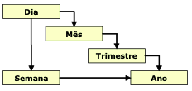
Modelo Mutidimensional
Uma dimensão pode ter vários membros, isto é, uma classificação dos dados dentro de uma dimensão. Como por exemplo
Dimensão tempo: ano, semestre, trimestre, mês, semana, dia
Dimensão geográfica: distrito, município, estado, microrregião, região
A dimensão pode ser arranjada em uma ou mais hierarquias
Dimensão tempo arranjada em duas hierarquias

Slide 30
Modelo Mutidimensional
Medidas
As medidas são atributos numéricos que representam um fato, ou seja, representam a performance de um indicador de negócios relativo às dimensões que participam desse fato.
Exemplo:
O valor em reais das vendas
Número de unidades de produtos vendidos
Quantidade de estoque
O custo de vendas

Slide 31

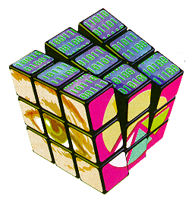
Modelo Mutidimensional
Metáfora do cubo
O modelo multidimensional resulta num hipercubo
Este hipercubo é de difícil visualização, por isso utilizamos a representação do modelo multidimensional como um cubo.
A metáfora cubo é apenas uma aproximação da forma como os dados estão organizados e não uma expressão da realidade de fato, já que o cubo transmite a ideia de múltiplas dimensões.

Slide 32
Modelo Multidimensional
O Quê ?
2 dimensões
Tomate
Laranja
Arroz
Chocolate
1995 1996 1997 1999
Tempo

Slide 33
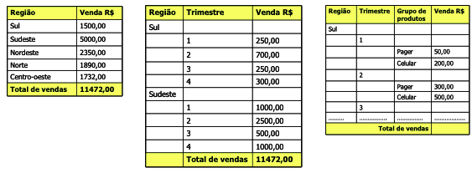
Modelo Multidimensional
O Fato é agregado às dimensões escolhidas.
Permite visualizar em forma de tabela, as variações das medidas para cada dimensão.
Usuário consegue avaliar as informações desejadas, podendo tomar decisões a partir destas.

Slide 34
Modelo Multidimensional
Esquema Dimensional
Ao contrário do MER, o modelo dimensional é muito assimétrico.
Há um tabela dominante no centro do diagrama com múltiplas junções conectando-a as outras tabelas.
Cada uma das tabelas secundárias possui apenas uma junção com a tabela central.
Chamamos a tabela central de tabela de fatos e as outras tabelas de tabelas de dimensão.
Modelo multidimensional típico.

Slide 35
Modelo Mutidimensional
Figura anterior apresenta um negócio simples que vende produtos em algumas lojas e mede seu desempenho ao longo do tempo
Os projetistas de bancos de dados decidiram que a tabela de fatos contém os totais diários de itens de todos os produtos vendidos. Isto é chamado de grão[1] da tabela.
Cada registro da tabela de fatos representa o total de vendas de um produto específico por um dia em uma loja.
Qualquer outra combinação de produto, mercado ou dia gera um registro diferente na tabela de fatos.
[1] Ou seja, quanto maior o grão (maior granularidade) menor será o nível de detalhe. De forma semelhante, quanto menor o grão (menor a granularidade) maior será o nível de detalhe.

Slide 36
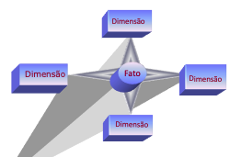
Modelo Mutidimensional
Em um negócio de grande porte, certamente a tabela de fatos terá muitos registros.
A tabela de fatos típica de uma rede de supermercados com 500 lojas, cada um comercializando 50 mil produtos e medindo o movimento diário de itens durante dois anos, pode chegar a um bilhão de linhas.
Entretanto, usando um servidor moderno de alto desempenho e qualquer dos poderosos softwares de banco de dados relacional, é possível armazenar e consultar uma tabela de fatos extensa como essa, com bom desempenho.

Slide 37
Modelo Multidimensional
Processo de Negócio
Fato , Acontecimento merecedor de análise e controle na organização.
Analisados e entendidos através de dimensões que classificam e segmentam o fato.
Quais os elementos participantes de um Fato
Quem é ativo no Fato
Onde Acontece o Fato
Quando Acontece o Fato
O Quê participa do fato.
Existe um Modelo Conceitual Multidimensional

Slide 38
Modelo Multidimensional
Tempo
Ano
Mês
Produto
Familia A
Produto X
Produto Y
Loja
Loja 1
Loja 2
...
Medidas
Valor em Dolar
Quantidade
Custo em Dolar
Indicadores de Desempenho (CALCULADOS)
Participação Loja (Valor total vendas/valor loja)
Participação Produto (Valor total vendas/valor produto)
Indicadores de desempenho não estão no banco de dados:
São calculados

Slide 39
Modelo Multidimensional
Tabela de fatos
Armazena medições numéricas do negócio.
Cada uma das medições é obtida na interseção de todas as dimensões.
Os melhores e mais úteis fatos são numéricos, continuamente valorados (diferente a cada medida) e aditivos (podem ser adicionados às diversas dimensões).
O motivo para a utilização de fatos numéricos e aditivos é que em praticamente todas as consultas feitas a tabela de fatos, será solicitado o uso de centenas, milhares e até milhões de registros para que o SGBD possa construir o conjunto de resposta.

Slide 40
Modelo Multidimensional
Esse grande número de registros será compactado em algumas dezenas de linhas para produzir o conjunto de resposta ao usuário. A única forma viável de compactá-los no conjunto resposta será adicioná-los. Portanto, se as medições forem números e se forem aditivas, pode-se construir facilmente o conjunto de resposta.
Neste exemplo, os fatos número de dólares, unidades e custo são aditivos. O que significa que faz sentido adicionar os dólares e outras medições a cada combinação de tempo, produto e loja.
Não importa qual fatia do banco de dados o usuário escolha, faz sentido adicionar os dólares e as outras medições obtendo um total válido.
Porém, adicionabilidade, é um dom precioso que deve ser preservado. Existem fatos semi-aditivos e não-aditivos

Slide 41
Modelo Mutidimensional
. Fatos semi-aditivos só podem ser adicionados ao longo de algumas dimensões e fatos não-aditivos simplesmente não podem ser adicionados. Para fatos não-aditivos, é necessário realizar contagens para resumir registros, ou eles terão que ser impressos um a um.
Além disso, é interessante que os fatos sejam continuamente valorados principalmente para ajudar ao projetista de banco de dados a distinguir um fato de um atributo dimensional. O fato número de dólares é continuamente valorado pois a cada medição poderá retornar um valor diferente.
Observe que neste banco de dados, se não houver atividade de produto em um determinado dia, em uma loja, o registro não será incluído no banco de dados. É muito importante não deixar de preencher a tabela de fatos com zeros, para representar que “nada aconteceu”. Por esse motivo, as tabelas de fatos são sempre esparsas. A maioria das tabelas de fatos é extremamente esparsa.

Slide 42
Modelo Multidimensional
Indicadores de Desempenho
Forma como medimos um fato, um processo de negócio.
Variação de um valor entre períodos de tempo.
Valor acumulado de um período de tempo de algum fato.
Como chegar aos Indicadores?
Obter e entender incialmente os valores de registro de um fato, suas medidas
Analisar a variação destas medidas no tempo

Slide 43

Modelo Multidimensional
Tabelas dimensionais
Armazenam as descrições textuais das dimensões do negócio.
Os melhores atributos são textuais, discretos e usados como fonte de restrições e cabeçalhos de linha no conjunto de resposta do usuário.
Cada um dessas descrições ajuda a definir um componente da respectiva dimensão.
Por exemplo, cada registro da dimensão produto representa um produto específico.
Em um BD bem-estruturado, a tabela de dimensão possui muitos atributos

Slide 44
Modelo Multidimensional
Como os atributos destinam-se a descrever os itens de uma dimensão, são mais úteis quando no formato de texto.
Os atributos típicos de produto incluem:
uma descrição sucinta (de 10 a 15 caracteres),
uma descrição longa (número ilimitado de caracteres),
a marca, a categoria, o tipo de embalagem, o tamanho do produto, entre outros
Embora o tamanho seja expresso em números, ele ainda é considerado um atributo de dimensão útil porque se comporta mais como uma descrição textual do que como uma medição numérica.
Tamanhos de produtos são descrições distintas e constantes de um produto. Não é necessário observar um mercado para medir o tamanho padrão de um produto.

Slide 45
Modelo Multidimensional
Tabela de dimensão Produto

Slide 46
Modelo Multidimensional
Por vezes, durante o projeto de um banco de dados, ficamos em dúvida se um campo de dados numéricos extraído de uma fonte de dados de produção é um fato ou um atributo.
Se o campo de dados numérico é uma medição que varia continuamente a cada amostragem (o que o torna um fato)
Se é uma descrição praticamente constante de um item (o que o torna um atributo de dimensão).
Um exemplo comum é o custo padrão de um produto que parece ser um atributo constante. Mas ele pode ser alterado com frequência e, por isso, foi considerado como um fato.

Slide 47
Modelo Multidimensional
Atributos de tabelas dimensionais devem servir como fonte para restrições em uma consulta ou como cabeçalhos de linha no conjunto de resposta do usuário.
Um conjunto de resposta típico obtido em uma consulta tem a aparência mostrada na Tabela 1.
A consulta busca define todas as marcas de produtos vendidas no primeiro trimestre de 2002, além do total de vendas em dólares e o número de unidades vendidas.
Nesse banco de dados, uma marca é uma coleção de produtos individuais
Marca
Vendas em Dólares
Unidades Vendidas
Axon
780
263
Framis
1044
509
Widged
213
444
Zapper
95
38

Slide 48
Modelo Multidimensional
Para construir o relatório, o usuário arrastou o atributo Marca da dimensão produto e posicionou como cabeçalho de linha. A seguir, o usuário arrastou Vendas em Dólares e Unidades Vendidas da tabela de fatos e os posicionou à direita do cabeçalho da linha Marca. Finalmente, o usuário especificou a restrição “1 T 2002” no atributo Trimestre da tabela da dimensão Tempo.
Agora, a consulta do usuário está bem-definida e a ferramenta de consulta pode gerar as linhas de comandos SQL (Figura 7) necessárias para produzir o conjunto de resposta.

Slide 49
Modelo Multidimensional
SELECT p.marca, sum (f.Dólares), sum (f.unidades)
FROM Fato_vendas f, produto p, tempo t
WHERE f.chave-produto = p.chave-produto
AND f.chave_tempo = t.chave_tempo
AND t.trimestre = ‘1 T 1995’
GROUP BY p.marca
ORDER BY p.marca

Slide 50
Modelo Multidimensional
Modelo Estrela
Sua composição típica possui uma grande entidade central denominada fato e um conjunto de entidades menores denominadas de dimensões arranjadas ao redor da entidade central, formando uma estrela.

Slide 51
Modelo Multidimensional
Cliente
Serviços
Hierarquia
As tabelas de dimensão, são compostas por hierarquias de atributos.
Permitem classificações das informações na tabela de dimensão.
Na tabela de dimensão Produto pode-se encontrar, por exemplo, as seguintes hierarquias:
Departamento → categoria → subcategoria → marca → tamanho da embalagem → produto
Tipo de prateleira → Tipo de armazenamento → produto
Prazos
Região
Vendas
Depósito
Vendedor
Produto
Período

Slide 52
Modelo Multidimensional
Hierarquia
Classe Terapêutica
PERECÍVEL
DURAÇÃO
NÃO PERECÍVEL
ALIMENTO
Família
FÓRMULA
DIETÉTICO
PRODUTO
NÃO DIETÉTICO
Subfamília
TÓXICA
FÓRMULA
NÃO TÓXICA
MATERIAL
Apresentação
LIMPEZA
PASTOSA
CONSISTÊNCIA
LÍQUIDA
EM PÓ
Produto

Slide 53
Modelo Multidimensional
Modelo Snowflake (Floco de Neve)
É o resultado da decomposição de uma ou mais dimensões que possuem hierarquias entre seus membros.
Define relacionamentos muitos para um entre os membros de uma dimensão, formado por meio de relacionamentos entre entidades dimensão de uma hierarquia.
Este modelo é o resultado da aplicação da terceira forma normal sobre as entidades dimensão.
É um modelo normalizado que evita redundância de valores textuais em uma tabela de dimensão.

Slide 54
Modelo Multidimensional

Slide 55
Modelo Multidimensional
Resistindo ao desmembramento
Normalização é útil para economia de espaço e evitar inconsistências.
Em tabelas de dimensão grandes, a economia de espaço com a normalização é muito pequena.
Tabelas de dimensão em um DW não serão alteradas, e sim carregadas por completo quando for o caso. Assim, a eliminação de redundância não traz benefícios
A normalização de uma tabela fará com que o usuário tenha que utilizar várias tabelas para criação de seus relatórios,
Comprometendo o desempenho da pesquisa e dificultando o trabalho do usuário final.

Slide 56
Modelo Multidimensional
Repare que para minimizar este problema, as chaves das várias dimensões hierárquicas podem se distribuídas em todas as dimensões.
No exemplo apresentado, a dimensão mês possui as chaves das dimensões trimestre, semestre e ano.
3FN: a dimensão mês possuiria apenas a chave da dimensão trimestre.
Para agilizar as consultas pode-se colocar as outras chaves. Essa abordagem minimiza o problema da perda de eficiência das consultas, mas este ainda existirá.
Resumindo, de uma forma geral, não é aconselhável desmembrar as dimensões, mesmo que elas sejam extensas.

Slide 57
Modelo Multidimensional
Quebra de Paradigmas
Modelo Transacional x Modelo Dimensional
A forma de entender os modelos é diferente.
Pense Gerencialmente
Modele Gestão de Negócios

Slide 58
Modelo Multidimensional
O modelo Multidimensional não é um novo arranjo do modelo Transacional
O modelo Dimensional tem uma conceituação e existência própria
Transacional = Análise de Controle
Multidimensional = Análise Estratégica

Slide 59
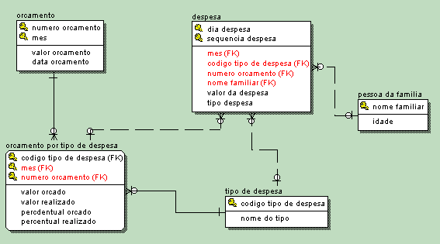
Modelo Operacional

Slide 60
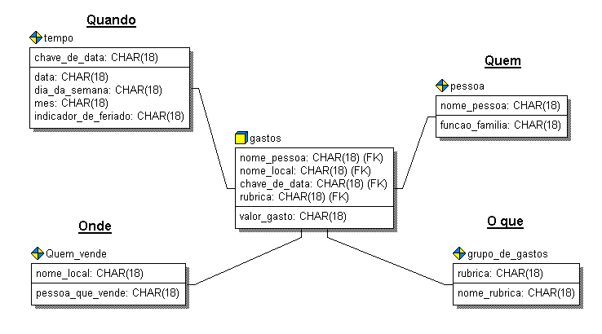
Modelo de Gestão (Multidimensional)

Slide 61
Modelo Multidimensional
Passos do Processo de Projeto
Os passos do projeto de projeto de data warehouse são:
Escolha um processo de negócio para modelar
Um processo do negócio é uma operação importante em sua organização apoiada por algum tipo de sistema legado (ou sistemas) de onde é possível coletar dados para o data warehouse.
Pedidos, faturas, expedições, inventários de estoque, administração de contas e vendas...
Escolha o grão do processo do negócio
O grão é o nível fundamental atômico de dados que representará o processo escolhido na tabela de fatos.
Transações individuais, instantâneos diários ou instantâneos mensais.

Slide 62
Modelo Multidimensional
Escolha as dimensões que serão aplicadas a cada registro da tabela de fatos
Tempo, produto, cliente, promoção, almoxarifado, tipo de transação e status.
Para cada dimensão escolhida, descreva todos os diferentes atributos de dimensão (campos) que preencham cada tabela dimensional.
Escolha os fatos mensuráveis que irão popular cada registro da tabela de fatos
Fatos mensuráveis típicos são quantidades numéricas aditivas como quantidade vendida e vendas em dólar.

Slide 63
Modelo Multidimensional
Operações básicas OLAP
Drill down e roll up
São operações para movimentar a visão dos dados ao longo dos níveis hierárquicos de uma dimensão.
Drill down: do mais alto nível até o dado detalhado.
Roll up: do nível de mais detalhe até o mais alto nível de sumarização de dados.
Os caminhos de navegação são determinados pelas hierarquias de dimensão.

Slide 64
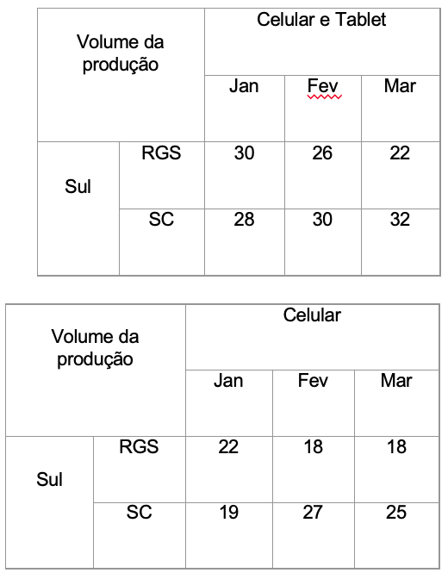
Modelo Multidimensional
Slice e Dice
São operações para realizar navegação por meio dos dados na visualização de um cubo.
O slice é a operação que corta o cubo, mas mantém a mesma perspectiva de visualização dos dados

Slide 65
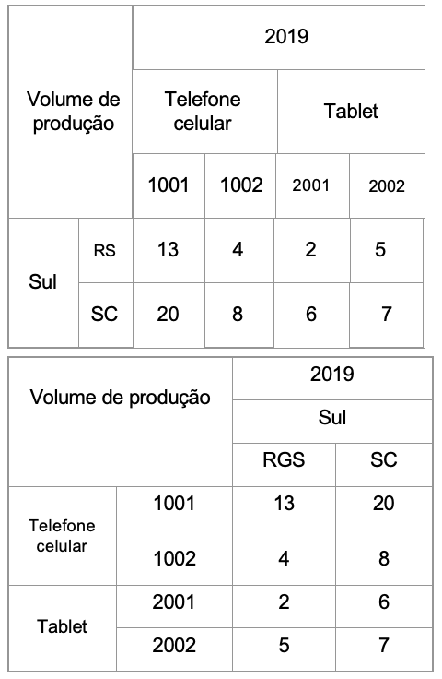
Modelo Multidimensional
Já o dice muda a perspectiva de uma visão
As operações OLAP podem ser utilizadas combinadas, realizar um slice e um dice ao junto com operação de drill down ou roll up.

Slide 66
Modelo Multidimensional
Alguns atributos de uma dimensão podem ser muito mais utilizados em pesquisa do que outros.
Em dimensões com muitos atributos, o desempenho da pesquisa pode ser prejudicado devido a este fato.
Pode-se criar minidimensões com os atributos mais utilizados.
Minidimensões podem ser ligadas à tabela original e, também, ligadas diretamente à tabela de fatos, fornecendo um acesso mais eficiente.
A Figura apresenta a minidimensão demográfica que contém parte dos atributos relacionados a dimensão cliente.

Slide 67

Modelo Multidimensional
Dimensões de Modificação Lenta
A maioria das dimensões é constante ao longo do tempo.
Algumas vezes, porém, podem ocorrer modificações de valores armazenados em uma tabela dimensão.
Estas dimensões são denominadas dimensões de modificação lenta.
Dimensão cliente.
As pessoas modificam seus nomes, casam e divorciam-se, aumentam o número de filhos e trocam de endereço.
É preciso que se decida como estas modificações serão representadas no data warehouse, já que uma das principais responsabilidades do data warehouse é representar de forma correta o histórico passado.
As dimensões serão classificadas como Tipo Um, Tipo Dois ou Tipo Três, de acordo com a opção escolhida.

Slide 68
Modelo Multidimensional
Cliente - Lia Santos. Até 27 de março de 2004, Lia não era casada e, portanto, o campo Estado Civil possuía o valor Solteira. Mas ia casou-se em 27 de março de 2004.
Tipo Um
Esta opção é utilizada quando não há interesse em armazenar as modificações, mas apenas os valores atuais.
O valor antigo é simplesmente substituído pelo novo valor na tabela de dimensão.
Não é necessário fazer outras modificações no registro da dimensão e nenhuma chave do banco de dados será alterada.
Neste caso, o valor contido no campo Estado Civil do registro de Lia Santos será alterado para casada.
Vantagem: facilidade de implementação.
Desvantagem: impede o rastreamento histórico. Ela é útil quando se descobre que o valor original estava errado e se deseja substituí-lo pelo valor correto.

Slide 69
Modelo Multidimensional
Tipo Dois
Normalmente é necessário armazenar as duas situações de Lia.
A descrição original do Estado Civil Solteira constaria de todos os registros anteriores a 27 de março de 2004, e uma nova descrição seria aplicada aos registros de 27 de março de 2004 ou posteriores.
É criado um segundo registro para Lia na dimensão cliente. O segundo registro também deve conter uma nova chave cliente.
Tipo Três
Quanto o valor de uma dimensão muda, de modo geral, utiliza-se a solução do Tipo Um ou a solução do Tipo Dois.
Pode haver necessidade real de rastrear tanto o valor original como os modificados de um atributo ao longo do tempo.
Um novo registro não é criado, mas é adicionado um campo no registro modificado.

Slide 70
Modelo Multidimensional
Tabela de Fatos Sem Fatos
Na modelagem dimensional, fatos podem ser considerados medições obtidas na interseção dos valores das chaves, que identificam objetos das tabelas de dimensão.
Alguns processos possuem tabelas semelhantes às de fatos porém sem fatos mensuráveis. Estas são denominadas tabelas de fatos sem fatos (factless fact tables).
São duas as variações principais das tabelas de fatos sem fatos:
Tabelas de Rastreamento de Eventos
Tabelas de Cobertura.

Slide 71
Modelo Multidimensional
Há situações em que um grande número de eventos deve ser registrado simultaneamente para várias entidades de uma dimensão.
Por exemplo, a frequência diária a um curso de uma faculdade pode ser modelada como uma tabela de fatos com as seguintes dimensões
Curso, Professor, Aluno, Instalações, Data / Hora
Uma tabela de fatos pode ser utilizada para representar o amplo conjunto de relacionamentos muitos-para-muitos existente entre estas dimensões.
Apesar dos registros existirem, não há fatos mensuráveis a serem registrados.
Um aluno simplesmente está ou não presente à aula. Esta tabela será basicamente utilizada para a realização de contagens.

Slide 72
Modelo Multidimensional
Tabela de fatos sem fatos representando a frequência diária em uma faculdade

Slide 73
Modelo Multidimensional
Técnicas para construção de um banco de dados dimensional
Construir um data warehouse é o processo de combinar as necessidades de informações de uma comunidade de usuários com os dados que realmente estão disponíveis.
O projeto de um BD fundamenta-se em nove pontos básicos de decisão direcionados pelas necessidades do usuário pelos dados disponíveis.
Será apresentada uma metodologia para formular perguntas adequadas à descrição detalhada do ambiente de uma organização, permitindo assim o desenvolvimento de um projeto de data warehouse dimensional satisfatório.

Slide 74
Modelo Multidimensional
Os nove pontos de decisão de um projeto completo de um data warehouse dimensional consistem em:
Os processos a serem modelados e, portanto, a identidade das tabelas de fatos
A granularidade (nível de detalhe) de cada tabela de fatos
As dimensões de cada tabela de fatos
Os fatos, incluindo os pré-calculados
Os atributos de dimensão com descrições completas e terminologia apropriada
Como rastrear dimensões de modificação lenta
As minidimensões, modos de consulta e outras decisões de armazenamento físico
A amplitude de tempo do histórico do banco de dados
Os intervalos em que os dados são extraídos e carregados no data warehouse.

Slide 75
Modelo Multidimensional
Como decidir?
Após apresentar os nove pontos de decisão em ordem lógica, tem-se que definir como as informações para tomar essas decisões serão buscadas na organização.
Os dados necessários às nove decisões podem ser obtidos a partir da combinação entre as necessidades do usuário e os dados disponíveis. Estas informações podem ser obtidas através de:
Entrevistas com os usuários finais.
Entrevistas com os DBA’s dos sistemas legados.

Slide 76
Modelo Multidimensional
Entrevistando os Usuários Finais
Entrevistar o usuário final é um passo muito importante do projeto de um data warehouse. As entrevistas têm, basicamente, duas finalidades:
Oferecer ao projetista uma visão concreta das expectativas da comunidade de usuários;
Permitir ao projetista aumentar o nível de conscientização dos usuários finais quanto à implantação do data warehouse, assim como adequar suas expectativas.

Slide 77
Modelo Multidimensional
O projeto do DW é de responsabilidade dos projetistas e não do usuário final. Os projetistas usarão as informações descritas pelo usuário para tomar as nove decisões. Os tópicos a seguir apresentam as informações relevantes que devem ser conseguidas com o usuário final
Apresentação de cada usuário
Descrição da missão do grupo/departamento/divisão de cada usuário
É importante a distinção entre o ideal e o real
Questionamento sobre mudanças recentes no negócio
Provavelmente, o data warehouse irá apoiar a nova filosofia adotada
Qual é a sua definição de cliente? Em que segmentos do negócio é possível medir a lucratividade? O que seus concorrentes fazem que você não faz?

Slide 78
Modelo Multidimensional
Medições que serão incluídas no data warehouse.
Como vocês medem o sucesso em seu grupo?
Informações sobre a cadeia de valor
Seu grupo analisa pedidos, estoque e expedições? Que itens da cadeia de valor lhe interessam?
Você pode descobrir a necessidade de relacionar várias tabelas de fatos.
Perguntas sobre o nível de granularidade:
Você consulta dados diariamente? (dimensão tempo)
Instantâneos mensais são suficientes para o que você deseja fazer? (dimensão tempo)
Você deseja rastrear vendas por loja? E por cliente? (dimensões loja e/ou cliente)

Slide 79
Modelo Multidimensional
Levantamento de descrições especiais de algumas dimensões-chave que poderiam ser adicionadas ao DW.
Questionamentos a respeito de outros possíveis usuários das informações levantadas.
Levantamento a respeito das dimensões de modificação lenta.
O que acontece quando uma determinada informação é alterada? Você rastreia o histórico dessa modificação? Quanto tempo após a modificação o valor antigo perde a importância?
Perguntas sobre urgência
É necessário que os dados de ontem estejam disponíveis hoje?
Quanto tempo após o fechamento do mês deve ser gerado o instantâneo mensal?

Slide 80
Modelo Multidimensional
Solicitação de exemplos de relatórios utilizados pelos usuários para ilustrar os temas discutidos.
Entrevistando os DBA’s
Embora a maior parte das entrevistas seja com usuários finais, é importante intercalá-las com entrevistas com DBA’s.
Os DBA’s são especialistas em sistemas legados que podem ser usados como fontes de dados para o DW. Estas entrevistas devem checar a consistência dos temas abordados nas entrevistas com os usuários finais. As perguntas para os DBA’são incluem:
Como os vários sistemas de produção se relacionam?
Quem mantém os arquivos mestres para algumas dimensões-chave?
Gostaríamos de descrições textuais de cada campo de cada tabela importante desse banco de dados, além de contagens de linhas.

Slide 81
Modelo Multidimensional
Quais campos das tabelas importantes estão preenchidos? Quais estão totalmente preenchidos? Quais possuem garantia de qualidade?
O que os códigos significam? Onde é possível obter a descrição textual dos códigos?
Como são administradas as chaves das tabelas? Como elas são atribuídas?
O que a produção faz quando há modificação no perfil de um cliente?
É possível ler diretamente os arquivos de produção de dados?
Há campos nesta tabela sendo utilizados com mais de uma finalidade dependendo do contexto?
Devem ser solicitados quaisquer outros relatórios fornecidos à comunidade de usuários.

